Slide 1
编译原理这门科学
三问：是什么？价值在哪？为什要学？

Slide 2
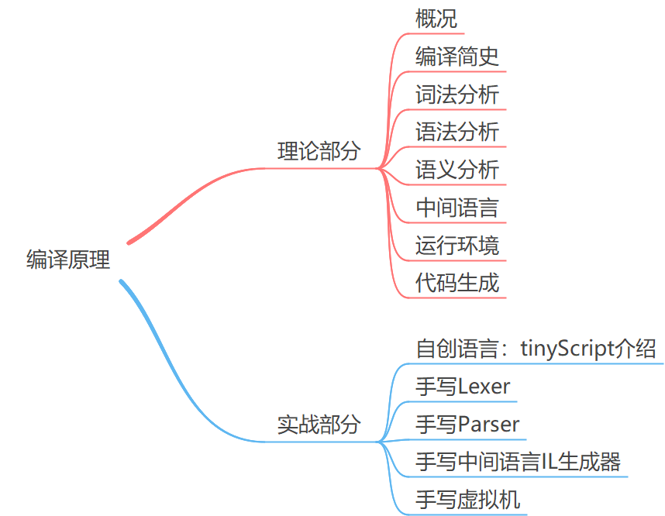
课程内容

Slide 3
什么是编译器
介绍编译器的工作内容和流程

Slide 4
编译器

Slide 5
C语言

Slide 6
解释器

Slide 7
早期Java

Slide 8
编译器的结构

Slide 9
词法分析（Lexical Analyzer）

Slide 10
语法分析（Syntax Analyzer）

Slide 11
语义分析(Semantics Analyzer)

Slide 12
中间代码生成(Intermediate Code Generator)

Slide 13
代码优化(Code Optimizer)

Slide 14
代码生成(Code Generator)

Slide 15
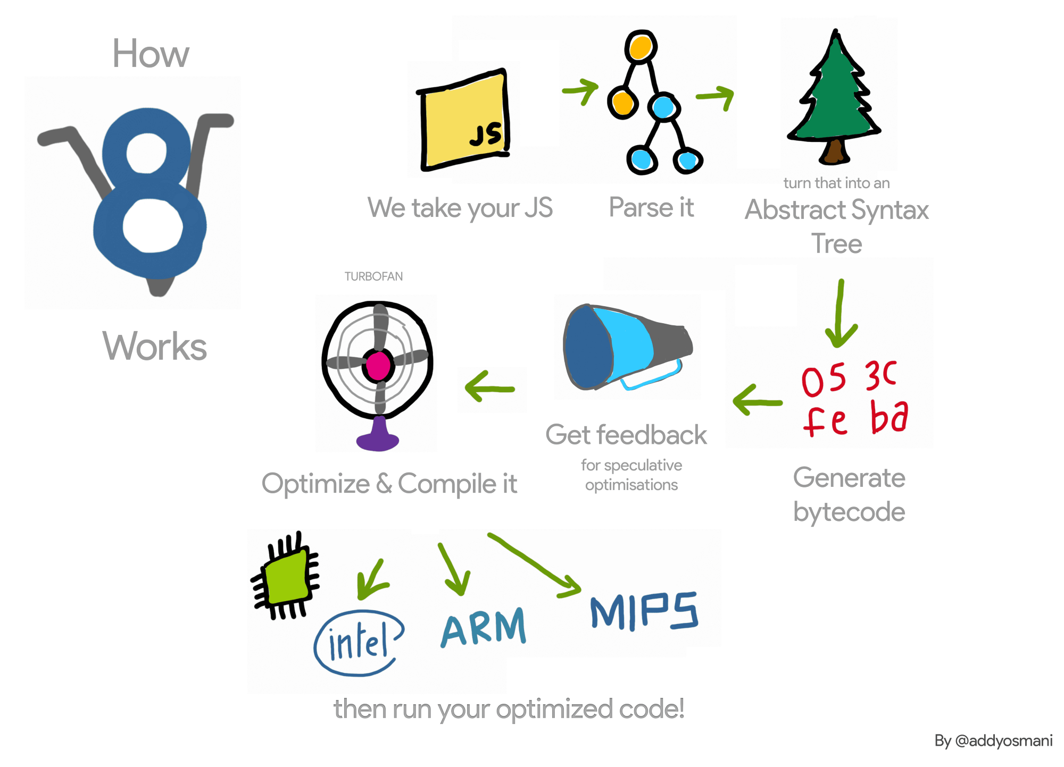
V8

Slide 16
编译的价值和挑战
为什么需要如此多的编译器？

Slide 17
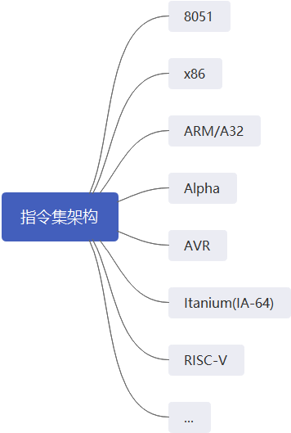
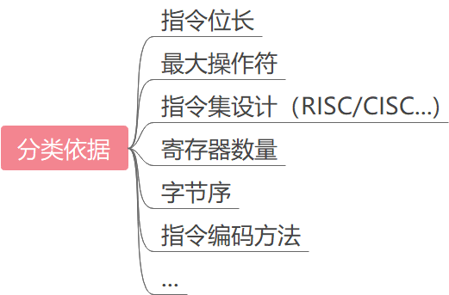
适配硬件环境

Slide 18
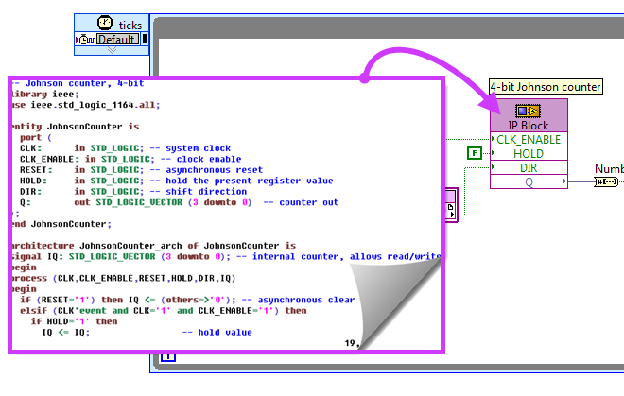
硬件合成

Slide 19
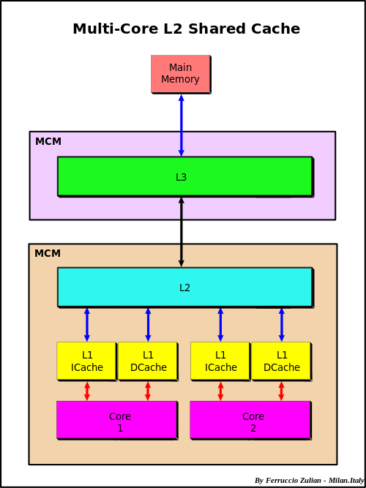
内存管理

Slide 20
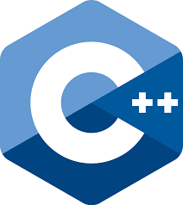



效率提升

Slide 21

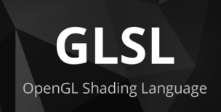



领域需求

Slide 22
我为什么要学编译原理
为什么需要如此多的编译器？

Slide 23
程序架构的集大成者
架构思想
关注点分离（Separation of concerns），模块化(Modular)，分层架构
面向对象（Object Oriented）
规则引擎（Rule Engine），插件（Plug-ins）
分层设计（Layered）
…
细节
递归/回溯/搜索
形式语言：上下文无关语法（Context Free Grammar)，正则表达式(Regular Expression）
数据结构：堆/栈/队列（Heap/Stack/Queue），抽象语法树（Abstract Syntax Tree），流(Stream)，自动机（Automation）
模式匹配(Pattern Matching）
优化（Optimization）
异常处理（Exception Handing）
…

